Slide 1
ERASMUS+ KA1 Організація академічної мобільності
Lviv Polytechnic
National University
Гоц Н.Є., керівник Центру міжнародної освіти
Координатор програми Еrasmus+ НУЛП
Пукало М.І., координатор Еrasmus+KA1

Slide 2
Хартія програми Erasmus+ KA1
https://ec.europa.eu/programmes/erasmus-plus/sites/erasmusplus/files/files/resources/he-charter_en.pdf

Slide 3
Етапи організації академічної мобільності
1 | Підготовка проекту міжінституційної угоди
2 | Реєстрація проекту угоди
3 | Розгляд заявок Європейською Комісією
4 | Розміщення на сайті НУЛП про проведення конкурсу
5 | Подання документів на конкурс. Конкурс
6 | Формування Nomination letter для переможців конкурсу
7 | Підготовка документів для відрядження
8 | Навчання/викладання/тренінги за програмою
9 | Визнання результатів академічної мобільності
10 | Формування фінального звіту

Slide 4
Напрям міжнародної кредитної мобільності (ІСМ) підтримує мобільність окремих учасників, які є студентами або які працюють у закладах вищої освіти:
• Мобільність студентів короткого циклу, першого циклу (в рамках програм на здобуття ступеню бакалавра або еквівалентних програм) другого циклу (в рамках програм на здобуття ступеню магістра або еквівалентних програм) або третього циклу (для PhD студентів). Період мобільності може тривати від 3-х (або один навчальний семестр) до 12-и місяців.5
• Мобільність працівників для викладання у партнерському закладі за кордоном. Тривалість періоду мобільності може становити від 5-ти днів до 2-х місяців.
• Мобільність адміністративного персоналу для участі у тренінгах за кордоном (за винятком конференцій), перейняття досвіду на робочому місці у партнерському ЗВО. Тривалість періоду мобільності становить від 5-ти днів до 2-х місяців.
Хто може подавати заявки?
Будь-який ЗВО країни-члена Програми Еразмус+ має право подати проект. ЗВО країн-партнерів із усього світу також можуть взяти участь у Програмі, як партнери.

Slide 5
1. Пошук партнера -за базою даних університетів ttps://www.navchannya-v-yevropi.studies-in-europe.eu/s/3561/74969-Universiteti.htm?pa=102&m=&kg=1&kj=&muz=&kd=&r=&st=&szukaj=&fbclid=IwAR39B3-An8vbw_DKCvMTLeJSGCtEM34hNrIDSGC3aLLclI0cLy04gZ3UZ2s -за персональними контактами 2. Взірець заповненої міжінститутційної угоди -англійською мовою http://lp.edu.ua/key-action-1/ukladannya-mizhinstytuciynoyi-ugody -українською мовою http://lp.edu.ua/key-action-1/ukladannya-mizhinstytuciynoyi-ugody 3. Коди спеціальностей http://lp.edu.ua/key-action-1/ukladannya-mizhinstytuciynoyi-ugody 4.Підписання міжінституційної угоди(ЦМО)
ПІДГОТОВКА ПРОЕКТУ МІЖІНСТИТУЦІЙНОЇ УГОДИ
1
2
3
4
5
6
7
8
9
10
Проекти Угод формуються як ЦМО,
так і кафедрами (при погодженні тексту з ЦМО)

Slide 6
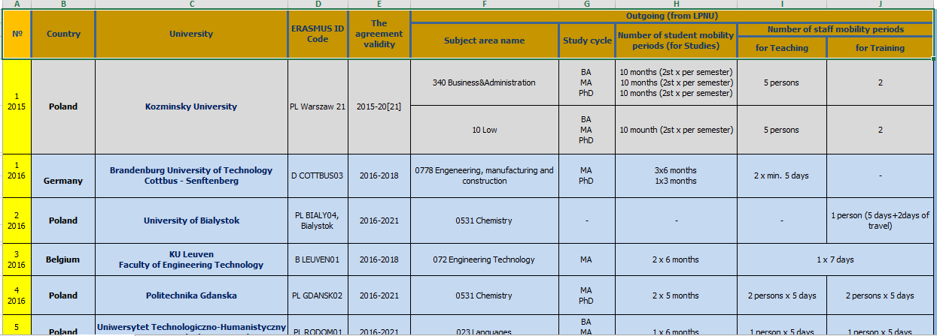
РЕЄСТРАЦІЯ ПРОЕКТУ УГОДИ в ЦМО
2
3
4
5
6
7
8
9
10
Проекти Угод реєструються в ЦМО

Slide 7
Європейська Комісія розподіляє кошти для країн-учасниць, Національні Еразмус-офіси приймають рішення про надання коштів країнам-партнерам Еразмус-офіси університетів визначають перелік університетів-партнерів та кількість грантів для кожного університету
РОЗГЛЯД ЗАЯВОК
ЄВРОПЕЙСЬКОЮ КОМІСІЄЮ
3
4
5
6
7
8
9
10

Slide 8
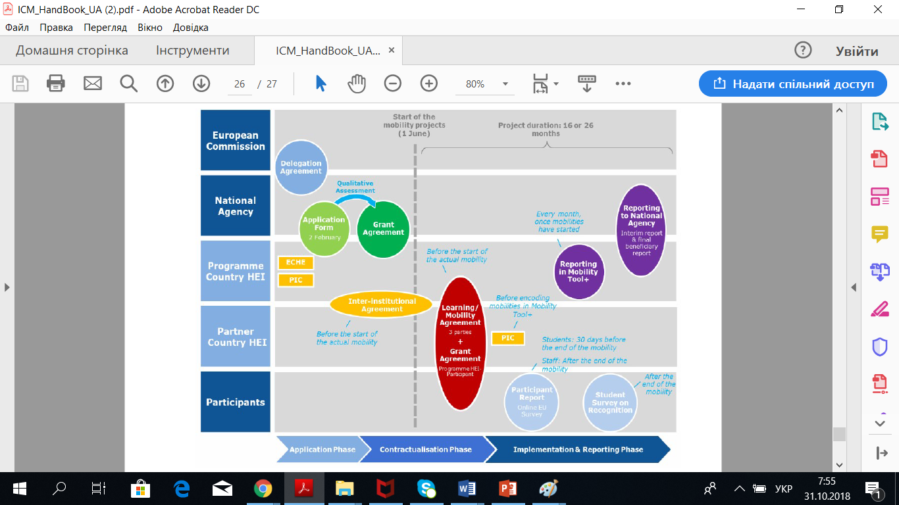
Цикли впровадження проекту

Slide 9
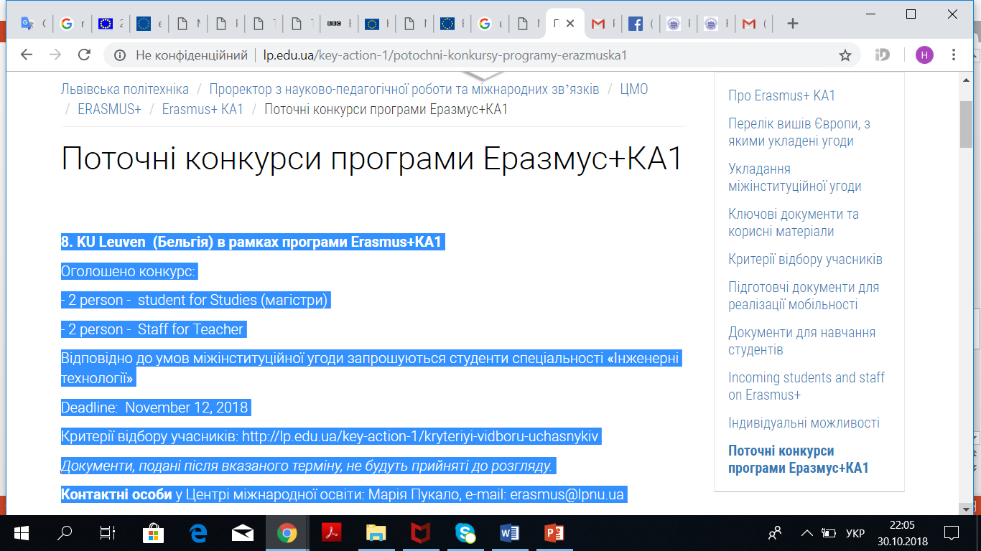
РОЗМІЩЕННЯ НА САЙТІ НУЛП
ІНФОРМАЦІЇ ПРО ПРОВЕДЕННЯ КОНКУРСУ
4
5
6
7
8
9
10
Інформацію про реальну кількість мобільностей
надсилають до ЦМО Еразмус-офіси європейських країн.
Розміщенням на сайті НУЛП інформації про конкурс
займається ЦМО. Інформація за адресою: http://lp.edu.ua/node/570

Slide 10
-Анкета-заява для студентів -Анкета-заява для науково-педагогічних працівників -Анкета-заява для адміністративного персоналу http://lp.edu.ua/key-action-1/kryteriyi-vidboru-uchasnykiv
ПОДАННЯ ДОКУМЕНТІВ НА КОНКУРС
Конкурс
5
6
7
8
9
10
Відповідальні по кафедрам за міжнародну співпрацю займаються:
- Поширенням інформації про конкурс для участі в програмі
- Консультуванням про умови участі в програмі
- Консультуванням по підготовці документів на конкурс

Slide 11
КОНКУРС
Конкурс проводять конкурсні комісії за результатами оцінювання поданих документів.
До складу комісії можуть входити:
Преставники ЦМО
Заступник директора ННІ з міжнародної співпраці
Представник європейського університету
Результат конкурсу оформляється у вигляді протоколу конкурсної комісії (MINUTES)

Slide 12
Формування Nomination letter для переможців за результатами конкурсу
6
7
8
9
10
ЦМО формує Nomination Letter на бланку Університету.
Nomination Letter підписує Проректора з міжнародних зав'язків
Цим листом Університет номінує особу для участі в програмі ERASMUS+.
ЦМО надсилає лист в Еразмус-офіси Європейських університетів.

Slide 13
Підготовка документів. Студенти
Конкурс | Перед мобільністю | Після мобільності
Анкета + документи, що вказані в анкеті 2.Nomination Letter LPNU | 1.Lеагпіпg Аgгееmепt fог Studies 2.Документи для навчання: індивідуальний графік навчання угода з НУЛП 3.Документи на скерування за кордон: Подання Запрошення Переклад запрошення Страховий поліс | Виписки з оцінками (Transcript of Records) Звіт ЦМО Фінальний звіт в Еразмус офіс
Відповідальні по кафедрам за міжнародну співпрацю надають консультації з підготовки оформлення документів.
Документи подаються в ЦМО.

Slide 14
Підготовка документів. Викладачі
Конкурс | Перед мобільністю | Після мобільності
Анкета + документи, що вказані в анкеті 2.Minutes 3.Nomination Letter LPNU | 1. Staff mobility Аgгееmепt for Teaching 2. Документи для відрядження за кордон: Подання Запрошення Переклад запрошення Страховий поліс | Confirmation Звіт ЦМО Фінальний звіт в Еразмус офіс
Відповідальні по кафедрам за міжнародну співпрацю надають консультації з підготовки оформлення документів.
Документи подаються в ЦМО.

Slide 15
Підготовка документів. Адміністративний персонал
Конкурс | Перед мобільністю | Після мобільності
Анкета + документи, що вказані в анкеті 2.Minutes 3.Nomination Letter LPNU | 1. Staff mobility Аgгееmепt for Training 2. Документи для відрядження за кордон: Подання Запрошення Переклад запрошення Страховий поліс | Confirmation Звіт ЦМО Фінальний звіт в Еразмус офіс

Slide 16
Підготовка документів для відрядження (скерування)
7
8
9
10
-Документи для студентів
http://lp.edu.ua/dokumenty-dlya-studentiv/dlya-navchannya-za-programoyu-erasmus
-Документи для аспірантів
http://lp.edu.ua/dokumenty-dlya-aspirantiv-ta-doktorantiv/dlya-navchannya-za-programoyu-erasmus
-Документи для науково-педагогічних працівників
http://lp.edu.ua/dokumenty-dlya-npp/dlya-vykladannya-za-programoyu-erasmus
-Документи для адміністративного персоналу
http://lp.edu.ua/dokumenty-dlya-npp/dlya-vykladannya-za-programoyu-erasmus
Відповідальні по кафедрам за міжнародну співпрацю надають консультації з підготовки оформлення документів.
Документи подаються в ЦМО.

Slide 17
Навчання/викладання/ тренінги за програмою
8
9
10
Під час та після періоду мобільності приймаючий ВНЗ повинен:
Забезпечити справедливий підхід, академічне ставлення та послуги для місцевих студентів та працівників та учасників мобільності та інтегрувати учасників мобільності, що прибувають, до щоденного життя закладу, а також створити належні умови наставництва та підтримки для мобільних учасників та належну мовну підтримку для учасників мобільності, що прибувають.
Прийняти всі види діяльності, вказані в освітній угоді, як такі, що зараховуються до отримання диплому, за умови, що вони були успішно завершені мобільним студентом.
Надати, на безоплатній основі, студентам – учасникам мобільності та закладам, що їх направляють, академічні довідки щодо оцінок англійською мовою або мовою закладу, що направляє, які містять повну, точну та актуальну інформацію про їх успіхи на час закінчення періоду мобільності.
Підтримувати реінтеграцію учасників мобільності та дати їм можливість, після повернення, розбудовувати власний досвід на благо Закладу.
Забезпечити, що працівники отримають визнання своєї викладацької та навчальної діяльності, реалізованої протягом періоду мобільності, на основі угоди про мобільність.

Slide 18
Визнання результатів академічної мобільності Transcript of Records
9
10

Slide 19
Формування звітів
……
10
Звіт в ЦМО http://lp.edu.ua/dokumenty-dlya-npp/dlya-vykladannya-za-programoyu-erasmus
2.Фінальний звіт в Еразмус-офіс (форма приходить на електронну пошту учасника)
3. Опитувальна анкета

Slide 20
Дякуємо за увагу!

